Slide 1
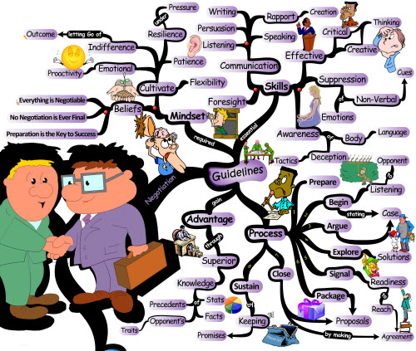
Negociación y Priorización de Requisitos
Requisitos del Software - Tema 2 - Parte 3

Slide 2

Guía
Negociación de Requisitos & Resolución de Conflictos
Primero, las cosas importantes: Priorizar Requisitos
Explicaciones sobre la hoja de cálculo
Inicio de la Actividad Colaborativa 2.2

Slide 3
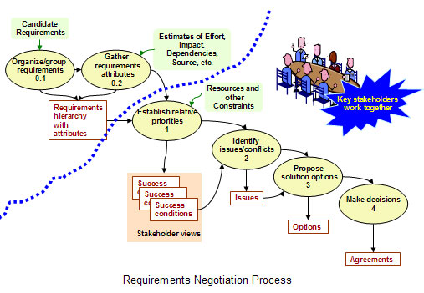
Proceso de Negociación de Requisitos
Requisitos
Candidatos
Estimaciones de esfuerzo, impacto, dependencias, etc.
Stakeholders clave trabajando juntos
Recursos y otras restricciones
Jerarquía de Requisitos con atributos
0.1 Organizar / agrupar requisitos
0.2 Reunir los atributos de los requisitos
1. Establecer prioridades relativas
2. Identificar dudas /conflictos
3. Proponer opciones de solución
4. Tomar decisiones
Dudas
Opciones
Acuerdos
Proceso de Negociación de Requisitos
Notes:
La práctica de la Negociación de requisitos (en adelante RN) implica involucrar a los stakeholders críticos para el éxito en hacer compensaciones explícitas entre la funcionalidad requerida, el cronograma, el tiempo, la estabilidad del proyecto o producto y el riesgo sin comprometer los objetivos generales del sistema. Durante otras actividades de ingeniería de requisitos, se identifican los conflictos que ocurren entre los stakeholders que desean características incompatibles, o conflictos entre requisitos y recursos, o entre capacidades y restricciones. Las negociaciones son necesarias para resolver tales conflictos y tomar las decisiones necesarias.
Es preciso identificar lo que se debe hacer y lo que se debe hacer primero. La cuestión de quién toma las decisiones y cuándo es fundamental para el éxito de un proyecto y una parte importante para que la práctica sea efectiva.
De esto se trata en RN. RN a menudo está implícito en lugar de referenciado específicamente en la literatura. Los artículos sobre ingeniería de requisitos hablan de involucrar a las partes interesadas en el proceso, colaborando y priorizando requisitos. RN aborda cómo se produce la colaboración y cómo se priorizan los requisitos, cuándo y por quién.

Slide 4
Prácticas efectivas para la Negociación de Requisitos
Seleccionar los stakeholders ​​adecuados
Establecer una mentalidad de trabajo en equipo
Planificar la interacción del equipo
Utilizar un sistema de apoyo al trabajo en equipo (GSS)
Establecer un vocabulario compartido
Mantener actualizada una lista de requisitos
Registrar los atributos de los requisitos
Fuente, Esfuerzo, Interdependencias, Impacto, Riesgo, Prioridad
Utilizar las probabilidades asociadas
Debe estar, No es necesario, Tal vez
Basar las decisiones en más que la mecánica
Seleccionar un enfoque operacional, junto con la evaluación de riesgos
Planificar más de una versión a la vez
Re-planificar antes de cada nueva versión
Encontrar una solución viable
Proporcionar entrenamiento en el proceso de negociación
Utilizar un facilitador capacitado
Considerar los requisitos, la arquitectura y el mercado al mismo tiempo
Aprovechar la triple restricción (coste, tiempo, ámbito de aplicación)
Notes:
Documento Alud: Requirements Trade-Offs / Negotiations
"Debe estar": requisitos que deben cumplirse en la próxima versión
"No es necesario": requisitos que claramente se pueden dejar de lado para una versión posterior
“Tal vez”: requisitos que son deseables pero que deben sopesarse a la luz del costo y otras limitaciones de recursos (que pueden establecerse como otros requisitos). O bien, requisitos vistos como obligatorios por algunas partes interesadas, pero no por todas.

Slide 5
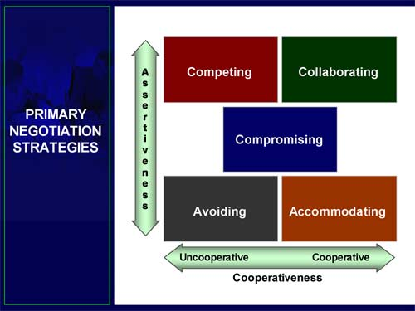
Comportamientos Conflictivos en la Negociación
Cinco orientaciones
para tratar el conflicto
con los Stakeholders
Competir
Colaborar
ESTRATEGIAS
PRIMARIAS
DE
NEGOCIA-CIÓN
Compromisos
Evasión
Acomodarse
Cooperatividad
Notes:
Documento sobre la Resolución de Conflictos en Alud (- About conflict resolution strategies). Dos dimensiones:
(inseguras, asertivas) – Centrarse en las preocupaciones propias – Reafirmación personal;
(no cooperativas, cooperativas) – centrarse en las preocupaciones de los demás
Usando las dos dimensiones, uno puede definir cinco orientaciones dominantes para tratar los conflictos
Competir (forzar) implica un énfasis en ganar en las cuestiones que a uno le preocupan a expensas de otro, conduciendo a menudo a situaciones "ganar-perder“. Acomodar (suavizar) consiste en tratar de satisfacer las preocupaciones del otro sin prestar atención a una de las preocupaciones propias. Esto puede significar que un stakeholder es abnegado y se “sacrifica” ante el otro. La colaboración - (resolución de problemas) se centra en la satisfacción de las preocupaciones de todas las partes para encontrar alternativas que tratan de satisfacer las preocupaciones de todos. El énfasis está en la búsqueda de las situaciones "ganar-ganar“. Evitar (retirarse de) una negociación podría ser el resultado de la indiferencia, la negación, o la apatía. Comprometer (compartir) - implica concesiones para encontrar un término medio satisfactorio.

Slide 6
Comportamientos Conflictivos en la Negociación
Competir:
énfasis en ganar a expensas de otro => situaciones "ganar-perder“.
Acomodar:
tratar de satisfacer las preocupaciones del otro sin prestar atención a una de las preocupaciones propias.
Colaborar:
énfasis en la búsqueda de las situaciones "ganar-ganar“.
Evitar (retirarse de)
una negociación podría ser el resultado de la indiferencia, la negación, o la apatía.
Comprometer (compartir)
implica concesiones para encontrar un término medio satisfactorio.
Competir
Colaborar
ESTRATEGIAS
PRIMARIAS
DE
NEGOCIA-CIÓN
Compromisos
Evasión
Acomodarse
Cooperatividad
Vamos a echar un vistazo a otro modelo para comparar los diferentes estilos de negociación: blando, duro y de principios
Notes:
Documento sobre la Resolución de Conflictos en Alud. Dos dimensiones:
(inseguras, asertivas) – Centrarse en las preocupaciones propias – Reafirmación personal;
(no cooperativas, cooperativas) – centrarse en las preocupaciones de los demás
Usando las dos dimensiones, uno puede definir cinco orientaciones dominantes para tratar los conflictos
Competir (forzar) implica un énfasis en ganar en las cuestiones que a uno le preocupan a expensas de otro, conduciendo a menudo a situaciones "ganar-perder“. Acomodar (suavizar) consiste en tratar de satisfacer las preocupaciones del otro sin prestar atención a una de las preocupaciones propias. Esto puede significar que un stakeholder es abnegado y se “sacrifica” ante el otro. La colaboración - (resolución de problemas) se centra en la satisfacción de las preocupaciones de todas las partes para encontrar alternativas que tratan de satisfacer las preocupaciones de todos. El énfasis está en la búsqueda de las situaciones "ganar-ganar“. Evitar (retirarse de) una negociación podría ser el resultado de la indiferencia, la negación, o la apatía. Comprometer (compartir) - implica concesiones para encontrar un término medio satisfactorio.

Slide 7
Blandos | Duros | De principios
Los participantes son amigos. | Los participantes son adversarios. | Los participantes son solucionadores de problemas.
El objetivo es el acuerdo. | El objetivo es la victoria. | El objetivo es un resultado sabio alcanzado de manera eficiente y amigable
Haga concesiones para cultivar la relación. | Exige concesiones como condición de la relación. | Separa a las personas del problema.
Sea suave con las personas y el problema. | Sea duro con el problema y las personas. | Sea blando con la gente, duro con el problema.
Confía en los demás. | Desconfía de los demás. | Proceder independientemente de la confianza
Cambia tu posición fácilmente. | Cava en tu posición. | Concéntrese en los intereses, no en las posiciones.
Haz ofertas. | Haz amenazas | Explora intereses.
Revelar su balance final. | Engañar en cuanto a su resultado final. | Evite tener un resultado final.
Acepte pérdidas unilaterales para llegar a un acuerdo. | Exija ganancias unilaterales como el precio del acuerdo. | Inventar opciones para beneficio mutuo
Busque la respuesta única: la que aceptarán. | Busque la respuesta única: la que aceptará. | Desarrolle múltiples opciones para elegir; decide después.
Insistir en el acuerdo. | Insiste en tu posición. | Insista en utilizar criterios objetivos.
Intenta evitar un concurso de voluntad. | Intenta ganar un concurso de voluntad. | Trate de alcanzar un resultado basado en estándares independientes de la voluntad
Ceda el paso a la presión. | Aplicar presión. | Razonar y estar abierto a la razón; ceder al principio, no a la presión.

Slide 8
Negociación vs Priorización
¿Qué es la negociación de requisitos?
Una práctica cuyo propósito es establecer acuerdos entre los stakeholders de manera que se establezca una visión conjunta sobre los requisitos reales del proyecto y del producto.
¿Por qué es necesaria la priorización de requisitos?
Ayuda en los procesos de negociación y selección de requisitos a ser conscientes de que es fundamental, que es importante y que es accesorio. Para:
que los stakeholders decidan sobre los requisitos básicos del producro
compensar el alcance del proyecto deseado con restricciones a veces conflictivas, como el cronograma, el presupuesto, los recursos, el tiempo de comercialización y la calidad
equilibrar el beneficio comercial de cada requisito con su coste y la evolución futura del producto y su coste asociado
seleccionar solo un subconjunto de los requisitos y aun así producir un sistema que satisfaga a los clientes
manejar requisitos contradictorios, enfocar el proceso de negociación y resolver desacuerdos entre los stakeholders
establecer la importancia relativa de cada requisito para proporcionar el mayor valor al menor coste
Notes:
Texto en Alud: Requirements Priorization

Slide 9
Aspectos de la Priorización
Aspectos a tener en cuenta a la hora de priorizar:
Importancia
qué requisitos son los más importantes para el producto
Perdida (penalización)
Qué se pierde si no se satisface el requisito
Coste
Coste en horas de desarrollar el requisito
La complejidad del requisito, la capacidad de reutilizar el código existente, la cantidad de pruebas y documentación necesaria, etc.
Tiempo de entrega
Riesgo
Probabilidad de que el “riesgo” ocurra e impacto del mismo
Volatilidad
Cambios en el requisito
Notes:
Importancia. Al priorizar la importancia, los stakeholders deben priorizar qué requisitos son los más importantes para el sistema. Sin embargo, la importancia podría ser un concepto extremadamente multifacético, ya que depende mucho de la perspectiva que tenga la parte interesada. La importancia podría ser, por ejemplo, la urgencia de la implementación, la importancia de un requisito para la arquitectura del producto, la importancia estratégica para la empresa, etc. En consecuencia, es fundamental especificar qué tipo de importancia deben priorizar los grupos de interés en cada caso.
Perdida o penalización. Es posible evaluar la “sanción” que se introduce si no se cumple un requisito. La penalización no es sólo lo contrario de la importancia. Por ejemplo, no cumplir con un estándar podría incurrir en una sanción alta incluso si es de poca importancia para el cliente (es decir, el cliente no se emociona si se cumple el requisito). Lo mismo ocurre con los requisitos implícitos que los usuarios dan por sentados y cuya ausencia podría hacer que el producto no sea apto para el mercado.
El coste de implementación generalmente lo estima la organización desarrolladora. Las medidas que influyen en el costo incluyen: la complejidad del requisito, la capacidad de reutilizar el código existente, la cantidad de pruebas y documentación necesaria, etc. El coste a menudo se expresa en términos de horas de personal (esfuerzo), ya que el coste principal en el desarrollo de software a menudo se relaciona principalmente con la cantidad de horas invertidas.
Tiempo. El tiempo de entrega está influenciado por muchos factores, como el grado de paralelismo en el desarrollo, las necesidades de capacitación, la necesidad de desarrollar una infraestructura de soporte, los estándares completos de la industria, etc.
Riesgo. Cada proyecto conlleva una cierta cantidad de riesgo. En la gestión de proyectos, la gestión de riesgos se utiliza para hacer frente tanto a los riesgos internos (riesgos técnicos y de mercado) como a los externos (p. ej., normativas, proveedores). Tanto la probabilidad como el impacto deben tenerse en cuenta al determinar el nivel de riesgo de un elemento o actividad. La gestión de riesgos también se puede utilizar cuando se planifican requisitos en productos y versiones mediante la identificación de riesgos que pueden causar dificultades durante el desarrollo. Dichos riesgos podrían incluir, por ejemplo, riesgos de desempeño, riesgos de proceso, riesgos de cronograma, etc. Basado en la probabilidad de riesgo estimada y el impacto del riesgo para cada requisito es posible calcular el nivel de riesgo de un proyecto.
La volatilidad de los requisitos se considera un factor de riesgo y, a veces, se trata como parte del aspecto del riesgo. Otros piensan que la volatilidad debe analizarse por separado y que la volatilidad de los requisitos debe tenerse en cuenta por separado en el proceso de priorización. Las razones de la volatilidad de los requisitos varían, por ejemplo: el mercado cambia, los requisitos comerciales cambian, se producen cambios legislativos, los usuarios cambian o los requisitos se vuelven más claros durante el ciclo de vida del software. Independientemente de la razón, los requisitos volátiles afectan la estabilidad y la planificación de un proyecto y, presumiblemente, aumentan los costos, ya que los cambios durante el desarrollo aumentan el costo de un proyecto. Además, el costo de un proyecto podría aumentar porque los desarrolladores tienen que seleccionar una arquitectura adecuada para cambiar si se sabe que la volatilidad es un problema.

Slide 10
Técnicas de priorización
AHP (Jerarquía analítica):
Comparando todos los pares posibles de requisitos clasificados jerárquicamente, para determinar cuál tiene mayor prioridad y en qué medida
Problema: Número de comparaciones cuando aumenta el número de requisitos
Hundred dollar test (votación acumulativa):
Reparto de 100 dólares entre los requisitos
Problema con muchos requisitos, con poner todo el dinero en un requisito, ..
Ranking (clasificación):
Ordenar los diferentes requisitos por medio de la escala ordinal, siendo el 1 el más importante
Difícil alinear opiniones de múltiples stakeholders
Numerical assigment (agrupamiento):
Agrupar los requisitos en grupos por prioridades (crítico, estándar, opcional)
Los requisitos de cada grupo tienen la misma prioridad.
Problema: los stakeholders tienden a pensar que todo es crítico
Top-Ten:
Selección de los 10 requisitos más importantes
Es crucial que se cumplan algunos requisitos esenciales para cada stakeholder
Notes:
AHP: El proceso de jerarquía analítica (AHP) es un método sistemático de toma de decisiones que se ha adaptado para priorizar los requisitos de software. Se lleva a cabo comparando todos los pares posibles de requisitos clasificados jerárquicamente, para determinar cuál tiene mayor prioridad y en qué medida (generalmente en una escala del uno al nueve donde uno representa igual importancia y nueve representa absolutamente más importante). El número total de comparaciones para realizar con AHP es n × (n-1) / 2 (donde n es el número de requisitos) en cada nivel de jerarquía.
Los estudios han demostrado que AHP no es adecuado para un gran número de requisitos. Los investigadores han tratado de encontrar formas de disminuir el número de comparaciones y se han encontrado variantes de la técnica para reducir el número de comparaciones hasta en un 75 por ciento. En su forma original, la redundancia de las comparaciones por pares permite una verificación de consistencia donde se pueden identificar errores de juicio y se puede calcular una relación de consistencia. Al reducir el número de comparaciones, también se reduce el número de comparaciones redundantes y, en consecuencia, la capacidad de identificar juicios inconsistentes. Cuando se utilizan otras técnicas (explicadas a continuación), no es necesaria una relación de consistencia, ya que todos los requisitos se comparan directamente entre sí y siempre se garantiza la consistencia.
La prueba de los 100 dólares es una técnica de priorización muy sencilla en la que los stakeholders (en adelante, skh) reciben 100 unidades imaginarias (dinero, horas, etc.) para distribuir entre los requisitos. El resultado de la priorización se presenta en una escala. Un problema con esta técnica surge cuando hay demasiados requisitos para priorizar. Por ejemplo, si tiene 25 requisitos, hay un promedio de cuatro puntos para distribuir por cada requisito. En casos de muchos requisitos, se recomienda subir la cantidad a repartir. Solo se debe realizar la priorización una vez con el mismo conjunto de requisitos, ya que los skh pueden sesgar su evaluación la segunda vez si no obtienen uno de sus requisitos favoritos como prioridad principal. En tal situación, los skh podrían poner todo su dinero en un requisito, lo que podría influir en gran medida en el resultado. Del mismo modo, algunos skh inteligentes podrían poner todo su dinero en un requisito favorito que otros no priorizan mientras no dan dinero a los requisitos que obtendrán mucho dinero de todos modos. La solución podría ser limitar la cantidad gastada en requisitos individuales. Sin embargo, el riesgo de este enfoque es que los skh pueden verse obligadas a no priorizar de acuerdo con sus prioridades reales.
La asignación numérica es la técnica de priorización más común. El enfoque se basa en agrupar los requisitos en diferentes grupos prioritarios. El número de grupos puede variar, pero en la práctica, tres grupos son muy comunes. Cuando se utiliza la asignación numérica, es importante que cada grupo represente algo con lo que los skh puedan relacionarse (por ejemplo, crítico, estándar, opcional), para una clasificación confiable. El uso de términos relativos como alto, medio y bajo confundirá a los skh . Esto parece ser especialmente importante cuando hay skh con diferentes puntos de vista de lo que significa alto, medio y bajo. Una definición clara de lo que realmente significa un grupo minimiza tales problemas.
Otro problema potencial es que los skh tienden a pensar que todo es crítico. Si los clientes se priorizan a sí mismos, utilizando tres grupos; críticos, estándar y opcionales, lo más probable es que consideren el 85 % de los requisitos como críticos, el 10 % como estándar y el 5 % como opcionales. Una idea es poner restricciones en el número permitido de requisitos en cada grupo (por ejemplo, no menos del 25 por ciento de los requisitos en cada grupo). Sin embargo, un problema con este enfoque es que la utilidad de las prioridades disminuye porque las partes interesadas se ven obligadas a dividir los requisitos en ciertos grupos.
Al igual que en la asignación numérica, Ranking se basa en una escala ordinal, pero los requisitos se clasifican sin empate en el rango. Esto significa que el requisito más importante ocupa el puesto 1 y el menos importante ocupa el puesto n (para n requisitos). Cada requisito tiene un rango único (en comparación con la asignación numérica) pero no es posible ver la diferencia relativa entre los elementos clasificados (como en AHP o la prueba de 100 dólares). La lista de requisitos clasificados se puede obtener de diversas formas, como por ejemplo mediante el uso de algoritmos de clasificación de burbujas o árbol de búsqueda binaria. Independientemente del algoritmo de clasificación, la clasificación parece ser más adecuada para un solo stakeholder porque puede ser difícil alinear las opiniones de varios skh. No obstante, es posible combinar las diferentes vistas tomando la prioridad media de cada requisito, pero esto podría dar lugar a empates en los requisitos que este método quiere evitar.
En el enfoque de los diez requisitos principales, los skh eligen sus diez requisitos principales (de un conjunto más grande) sin asignar un orden interno entre los requisitos. Esto hace que el enfoque sea especialmente adecuado para múltiples skh de igual importancia. La razón para no priorizar más es que podría crear un conflicto innecesario cuando algunos skh obtienen apoyo para su máxima prioridad y otros solo para su tercera prioridad. Se podría suponer que los conflictos podrían surgir de todos modos si, por ejemplo, un cliente obtiene tres requisitos de los diez primeros en el producto mientras que otro obtiene seis requisitos de los diez primeros en el producto. Sin embargo, es importante no solo tomar un promedio entre todos los skh, ya que podría llevar a que algunos skh no obtengan ninguno de sus requisitos principales. En cambio, es crucial que se cumplan algunos requisitos esenciales para cada skh. Obviamente, esto podría resultar en una situación que no satisfaga a todos los clientes en lugar de satisfacer por completo a unos pocos clientes. El principal desafío en esta técnica es equilibrar estos problemas.

Slide 11
¿Qué técnica elegir?
Utilizar la técnica de priorización apropiada más simple y
utilizar otras más sofisticadas cuando se necesite un análisis más sensible para resolver desacuerdos o para respaldar las decisiones más críticas
Técnica | Escala | Granularidad | Sofisticación
AHP | Ratio | Fina | Muy compleja
100 $ | Ratio | Fina | Compleja
Ranking | Ordinal | Media | Fácil
Asignación Numérica | Ordinal | Gruesa | Muy fácil
Top Ten | ----- | Muy gruesa | Extremadamente fácil
Notes:
Un consejo general es utilizar la técnica de priorización apropiada más simple y utilizar otras más sofisticadas cuando se necesite un análisis más sensible para resolver desacuerdos o para respaldar las decisiones más críticas. Dado que las técnicas más sofisticadas suelen consumir más tiempo, la técnica más simple posible garantiza decisiones rentables. La compensación es decidir exactamente qué tan “rápido y sucio” puede ser el enfoque sin dejar que la calidad de las decisiones sufra. También se debe tener en cuenta que existen varias herramientas comerciales que facilitan el uso de técnicas más sofisticadas (por ejemplo, AHP) y que es posible construir herramientas caseras simples (por ejemplo, en hojas de cálculo) para facilitar el uso de diferentes técnicas de priorización.

Slide 12
Primero, las cosas importantes – Método para Priorizar Requisitos de K. Wiegers
Método semicuantitativo de priorizar requisitos
Documentos de Soporte
Una hoja de cálculo normal y las explicaciones en un documento en Alud
En la propia hoja de cálculo están las instrucciones traducidas
Participantes
Stakeholders Clave
ratios de beneficio y
Ratios de penalización / perdida
Desarrolladores Clave
costes y
riesgos
Notes:
En alud: First Things Firts: Prioritizing Requirements (Karl Wiegers)

Slide 13
Primero, las cosas importantes – Método para Priorizar Requisitos de K. Wiegers
Prioridad: cuan deseable es incluir un requisito específico
se considera el beneficio que el requisito proporcionará y la perdida en la que se incurrirá si se omite el requisito,
además del coste relativo y el riesgo técnico asociados, ambos, a la implantación del requisito.
Pasos
Cada requisito se valora en las cuatro dimensiones
El beneficio relativo, la perdida, el coste y el riesgo de cada función
Escala de 1 a 9, donde 1 indica muy poco beneficio, y 9 el máximo
Ordena la lista en orden descendente en función de la prioridad calculada
Plantilla básica y Plantilla para múltiples Stakeholkders
Notes:
First Things First

Slide 14
Inicio de la Actividad Colaborativa 2.2
Teniendo en cuenta una lista reducida de los requisitos de OLE V1.0, tenéis que:
Practicar la simulación de roles
Cada estudiante asume un rol
Utilizar la aproximación Top Ten y seleccionar 10 requisitos de la lista
Tomando los requisitos no seleccionados, priorizarlos usando el método Wiegers
Ordenar por prioridad descendentemente
Copiar y pegar en el documento a entregar (número, descripción y prioridad)
Preparaos para la discusión en la próxima sesión

Slide 15
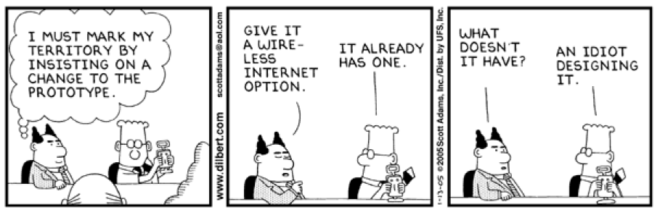
Negociación y Priorización de Requisitos
¿Preguntas, Comentarios?

